Slide 1
estudio de caso- análisis de una empresa ti
Grupo 2
Integrantes: Israel Lagos – Joaquín Leppe – Camilo Olivares – Paz Beltrán

Slide 2
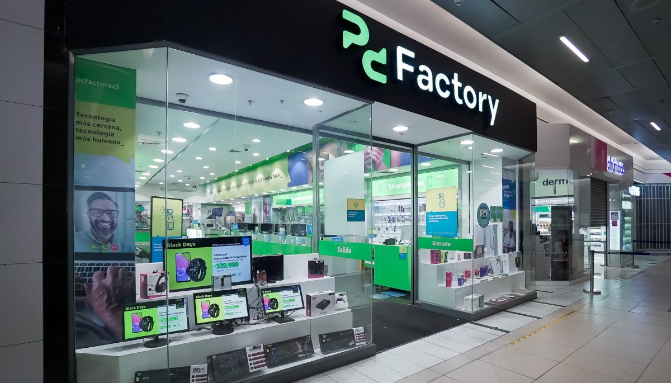
Pc factory
Análisis de la Empresa:
Es una empresa de tecnología mejor posicionada en el país y reconocida nacionalmente como una de las primeras opciones para comprar implementos tecnológicos. Están ubicados a lo largo de todo Chile a diferencia de sus competidores.
Cuentan con un amplio y diverso portafolio de productos tecnológicos que cubren las necesidades de hogar, trabajo y entretenimiento.
Además de servicios, asesoramiento, arma tu PC, Servicio técnico y garantía.

Slide 3

¿Qué perfiles profesionales son clave en la empresa?
Desarrollador Front-End: para la tienda online, la experiencia de usuario, la interfaz, asegurar que la web sea atractiva, rápida y funciona bien en móvil.
Desarrollador Back-End: para gestionar la lógica del sitio, las bases de datos de productos, inventario, carrito de compras, pagos, etc.
DevOps: para asegurar que el e-commerce esté siempre “up”, el servidor funcione, que las tiendas online puedan escalar, que haya backups, etc.
Analista de Datos : para entender qué productos se venden, cómo los usuarios usan la web, patrones de compra, para optimizar márgenes y stock.
Diseñador UI/UX: para diseñar la experiencia del cliente, disposición de productos, interfaz limpia, navegación intuitiva.
Ingeniero en Ciberseguridad: Responsable de la seguridad de los datos financieros y personales y defender a la empresa de ciberataques.

Slide 4

Contexto laboral
En su mayoría el equipo TI trabaja de manera remota, salvo el analista de datos quién debe asistir de manera regular con el equipo de marketing.
Su trabajo puede llegar a necesitar de reuniones esporádicas por temas puntuales. Como un Sprint semanal o cada dos semanas.
Los desarrolladores Front-End y Back-End trabajan en parejas o grupos pequeños. Front-End diseñando la interfaz, Back-End liberando los datos de producto y asegurando rendimiento.
Notes:
Un posible escenario de integración para PC Factory:
El equipo trabaja bajo una metodología ágil, por ejemplo Scrum. Cada dos semanas tienen un sprint en el que el equipo define qué funcionalidades entran (por ejemplo “mejorar navegación móvil”, “agregar filtros de producto”).
El Product Owner define las prioridades según el negocio (ventas online, experiencia de usuario, reducción de abandonos del carrito).
El DevOps se asegura que el entorno de producción esté estable, despliegues automáticos, monitoreo.
El analista de datos revisa al final de cada sprint los indicadores (ventas, tasa de rebote, páginas más visitadas) y comunica ajustes al Product Owner.
El diseñador UI/UX colabora desde el comienzo de cada historia de usuario para asegurar que lo que se pide tenga buen diseño y sea amigable para el cliente.

Slide 5

¿Qué competencias y habilidades valora la empresa para esos perfiles? (habilidades técnicas y blandas).
Comunicación efectiva
Proactividad
Trabajo en equipo
Honestidad
Resolución de problemas y pensamiento crítico
Adaptabilidad y aprendizaje continuo
Gestión de tiempo y cumplimiento de metas
Conocimientos técnicos

Slide 6
Conclusiones
Pc Factory es una compañía que se caracteriza por contar con un gran equipo tecnológico que se encarga que su pagina web se mantenga funcionando correctamente. Y que la comunicación con sus clientes y proveedores sea fluida.
Se ha mantenido invirtiendo en procesos clave como ciberseguridad, un buen hosting o servidores, que no tengan problemas de soporte en el flujo de clientes en masa (cyber)
Ha fomentado el uso de su plataforma web para compras, lo que ha llevado invertir en posicionamiento SEO, a la hora de la búsqueda web.
Han trabajado en mejorar la experiencia de usuario en el sitio web (UX), creando una plataforma más intuitiva y accesible. (Landpage)

